Slide 1
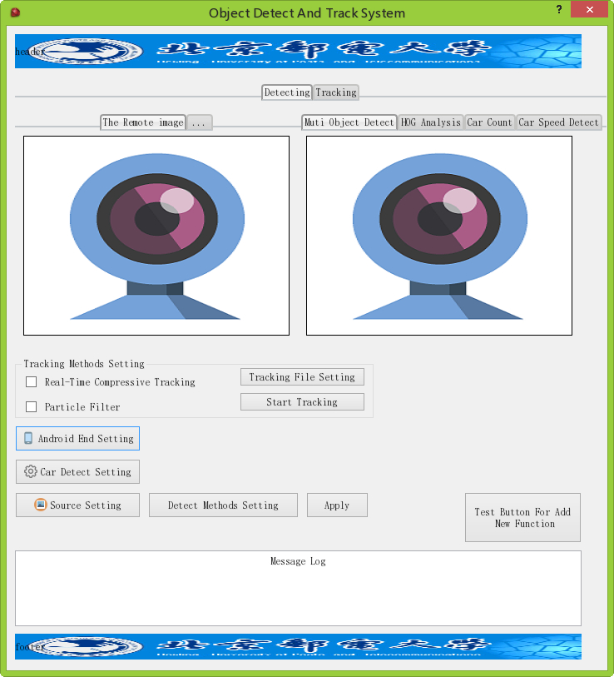

系统概览（En-Version）
数据源显示区
处理显示区
跟踪设置区
目标检测设置区
消息日志区

Slide 2
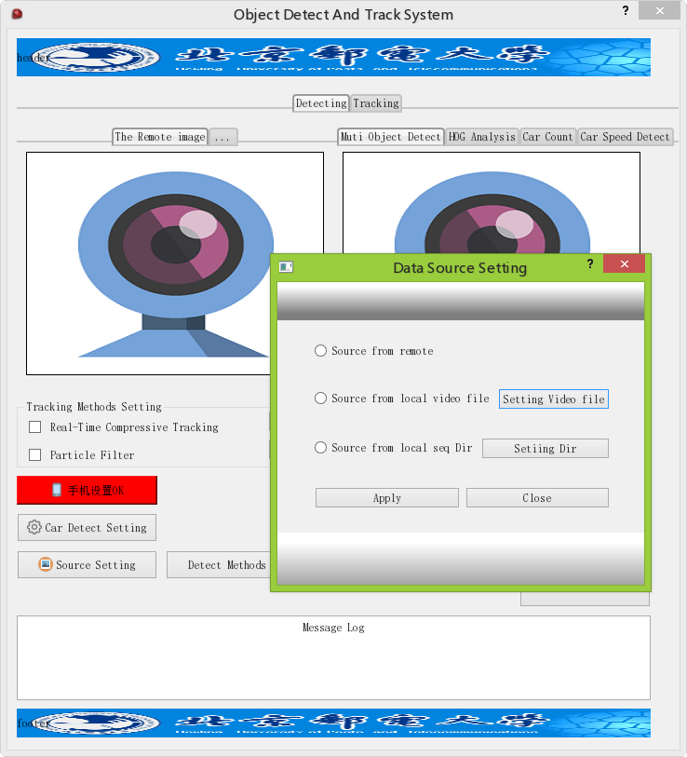
数据源设置

Slide 3
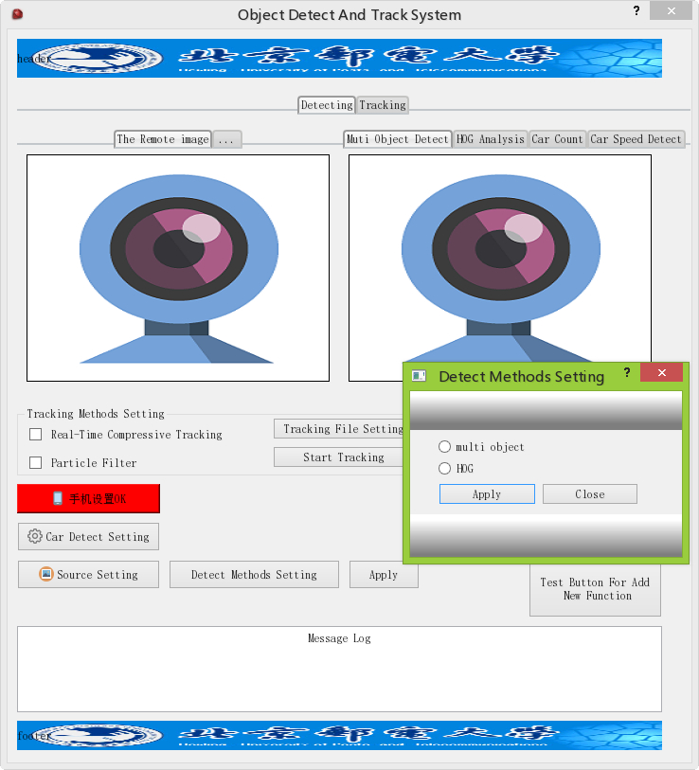
检测方法设置

Slide 4
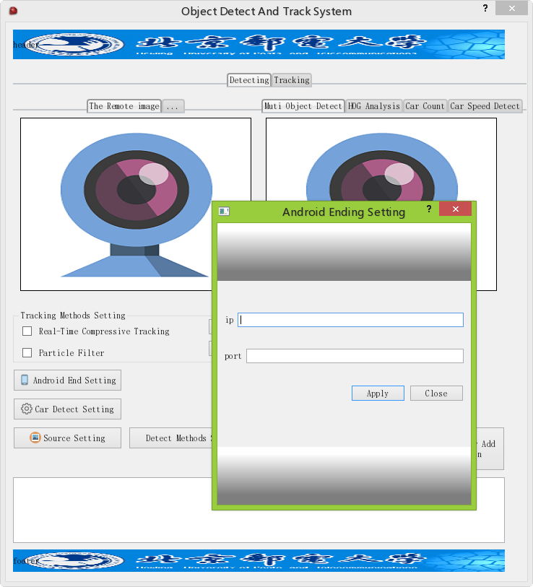
Android手机端设置

Slide 5
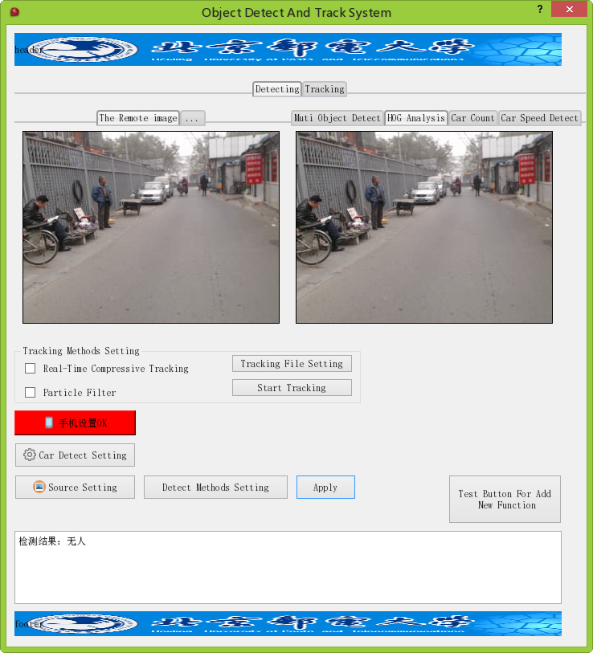
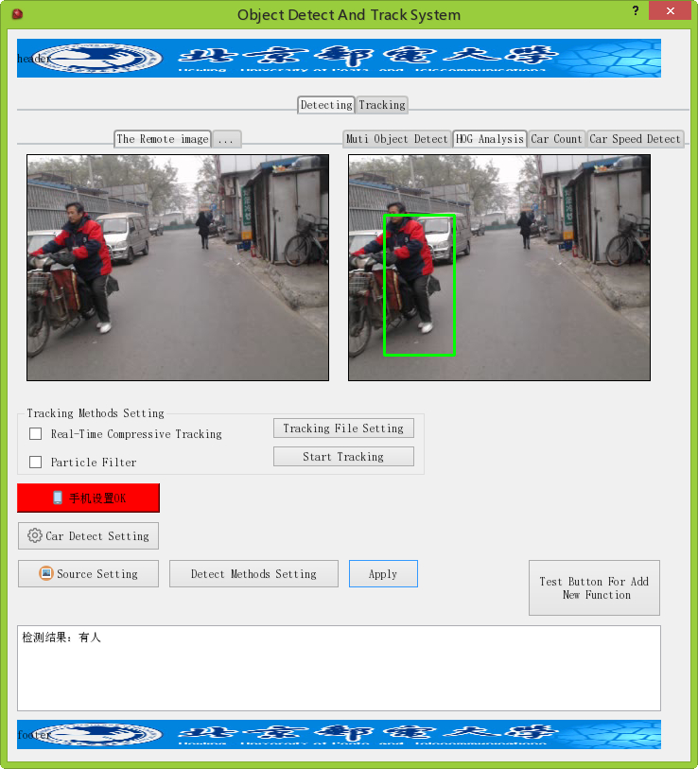
检测效果

Slide 6
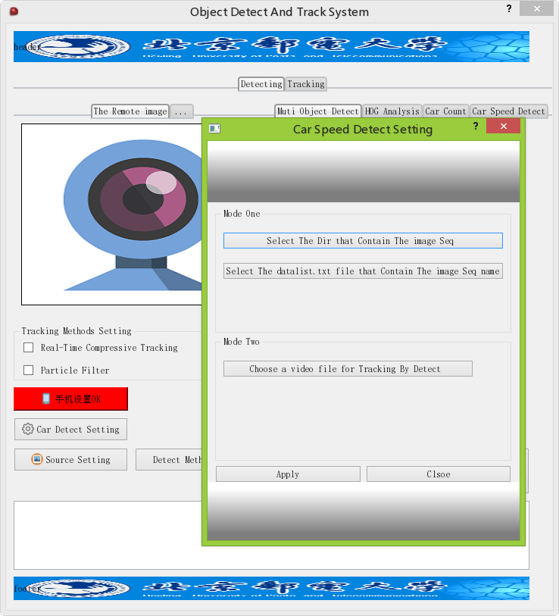
车辆检测设置

Slide 7
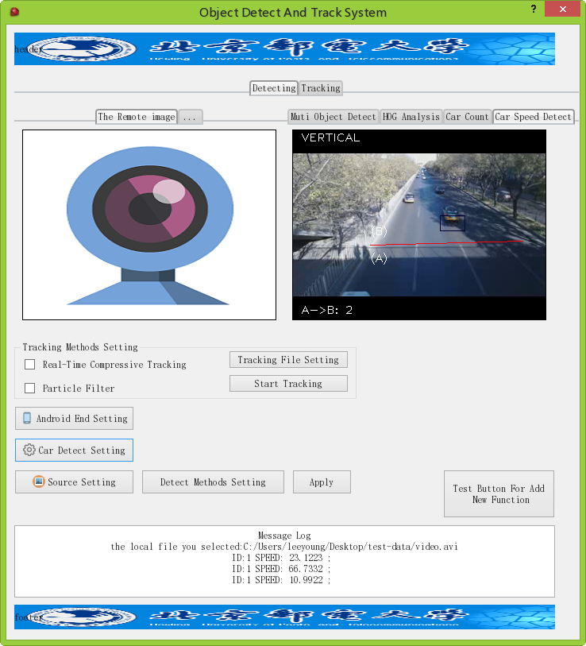
检测效果

